Slide 1
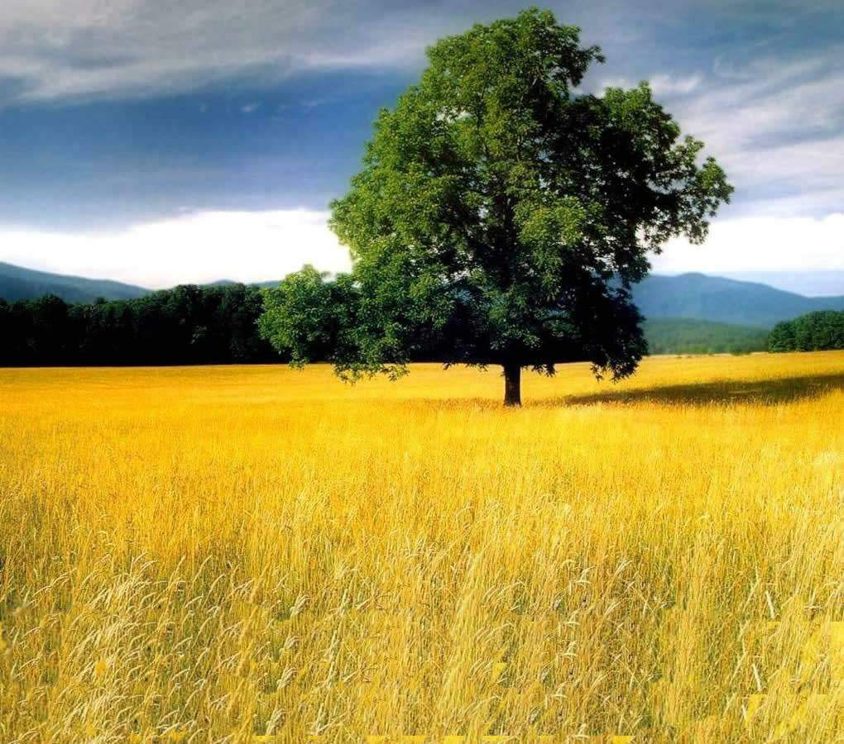
做一片美的叶子
竹箦中心小学 庄小东

Slide 2
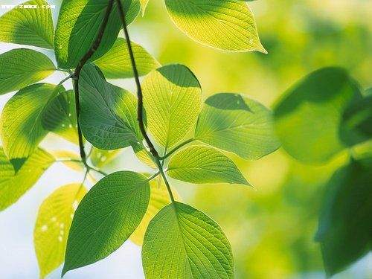
走近树的时候，我发现，枝头的每一片叶子都很美。每一片叶子形态各异——你找不到两片相同的叶子。
无数片不同的叶子做着相同的工作，把阳光变成生命的乳汁奉献给大树。
绿叶为大树而生。春天的时候，叶子嫩绿；夏天的时候，叶子肥美；秋叶变黄；冬日飘零——回归大树地下的根。

Slide 3
走近树的时候，我发现，枝头的每一片叶子都很美。每一片叶子形态各异——你找不到两片相同的叶子。

Slide 4
无数片不同的叶子做着相同的工作，把阳光变成生命的乳汁奉献给大树。

Slide 5
绿叶为大树而生。春天的时候，叶子嫩绿；夏天的时候，叶子肥美；秋叶变黄；冬日飘零——回归大树地下的根。

Slide 6
远远望去，那棵大树很美。
树像一朵绿色的云，从大地上升起。

Slide 7
大树把无数的叶子结为一个整体。
无数的叶子在树上找到了自己的位置。

Slide 8
我们每个人都像叶子，为生活的大树输送着营养，让它茁壮、葱翠。大树站在太阳和土地之间。

Slide 9
远远望去，那个班级很美。
它像一朵绿色的云，从大地上升起。
我向教室走去。
走近教室的时候，我发现，教室里的每一个孩子都很美。每一个孩子形态各异——你找不到两个相同的孩子。
无数个不同的孩子做着相同的工作，把阳光变成生命的乳汁奉献给班级。

Slide 10
远远望去，那个学校很美。
它像一朵绿色的云，从大地上升起。
我向学校走去。
走进学校的时候，我发现，教室里的每一个孩子都很美。每一个孩子形态各异——你找不到两个相同的孩子。
无数个不同的孩子做着相同的工作，把阳光变成生命的乳汁奉献给学校。

Slide 11
班级把无数的孩子结为一个整体，学校把无数个班级结为一个整体……而无数个孩子在集体中找到了自己的位置。
我们每个人都像叶子，为班级这棵大树，为学校这片树林，为祖国这片森林输送着营养，让它茁壮、葱翠。
大树站在太阳和土地之间。

Slide 12
绿叶为大树而生。
春天的时候，叶子嫩绿；夏天的时候，叶子肥美；秋叶变黄；冬日飘零——回归大树地下的根。
我们为祖国，为社会，为人类而生。春天的时候，我们天真；夏天的时候，我们强壮；秋天的时候，我们智慧；而当生命的冬天来临的时候，我们将进入永恒的历史。
每一棵大树都很美，因为每一片叶子都很美。
为了我们的大树，做一片美的叶子吧！

